Slide 1
Leren - Verbinden - Versterken
Annelies Vandenberghe & Melissa Meyns
Notes:
achtergrondinfo ons dossier
De vier speerpunten zijn:
Het volwassenenonderwijs vervult een belangrijke rol in het stimuleren van elke Vlaming om levenslang te blijven leren.
Versterken van arbeidsmarktkansen via om- en bijscholen.
Versterking van digitale competenties.
Gericht inzetten op kwalificatie.

Slide 2
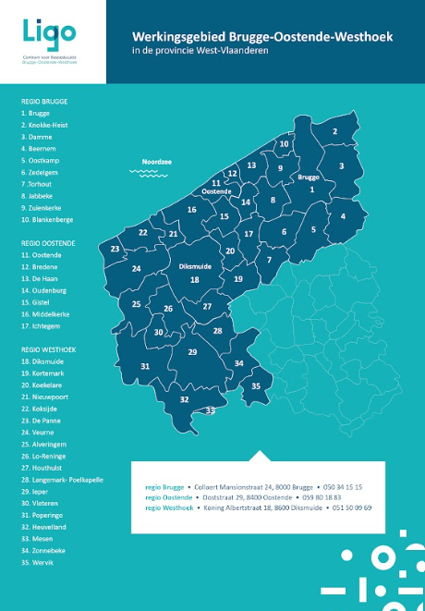
4 Edusprongprojecten
Impactmeting
op sectorniveau = 13 Ligo-centra samen
Federatie = trekker
Westhoek-project:
ambassadeurs “levenslang en levensbreed leren” op pad in en voor de Westhoek
WH = 18 steden/gemeenten
samen met 2 CVO’s: Miras en Cervo-Go
Geletterde gemeente 2.0
samen met Ligo Midden- en Zuid-West-Vlaanderen
nieuwe boost voor “charter geletterde gemeente”
Leren - Verbinden - Versterken
Notes:
Als achtergrond, maar niet nodig om dit allemaal te noemen:
Impactmeting: De impactmeting zal ons kapstokken aanreiken om ons aanbod verder bij te sturen. Verder zal dit zichtbaar maken wat het effect is van de Ligo-trajecten. Hierdoor verwachten we potentiële partners over de streep te kunnen halen om met Ligo een samenwerking aan te gaan en onze cursisten samen verder te versterken (speerpunt 1).
Westhoekproject: ambassadeurs “levenslang en levensbreed leren” op pad in en voor de Westhoek: Uit de regioscan is gebleken dat de Westhoek met een zeer specifieke problematiek geconfronteerd wordt omwille van de dunbevolktheid en de beperkte mobiliteit. Om het levenslang leren te promoten in de Westhoek sturen de twee centra voor volwassenenonderwijs (CVO Miras, CVO Cervo-GO!) en CBE Ligo BOW drie ambassadeurs op pad met als doel:
het volwassenenonderwijs in de Westhoek opnieuw op de kaart zetten (speerpunt 1)
een geschikt aanbod creëren voor alle inwoners van de Westhoek (speerpunt 1 en 3)
de toeleiding naar het volwassenenonderwijs in de Westhoek doen toenemen (speerpunt 1)
doorstroom naar langdurige trajecten creëren om zo de arbeidsmarktkansen te verbeteren via om- en bijscholing (speerpunt 1 en 2).
Geletterde gemeente 2.0: Veel steden en gemeenten zetten in op digitale inclusie via oa de digibanken. Geletterdheid is uiteraard meer dan dat. Binnen dit project willen we samen met lokale besturen werken aan die ruime geletterdheid. Alle West-Vlaamse lokale besturen toonden zich, door ondertekening van ons charter Geletterde gemeente, bereid om dit te doen. We frissen dit engagement op en proberen samen de geletterdheidskloof te dichten:
via inbedding van de problematiek rond laaggeletterdheid en de daarbij passende aanpak in hun structurele werking (speerpunt 1,2,3)
via innovatieve onderwijsvormen en het ontwikkelen van vormingspakketten (speerpunt 1,2,3)

Slide 3
Leren - Verbinden - Versterken
met Ligo Brugge-Oostende-Westhoek

Slide 4
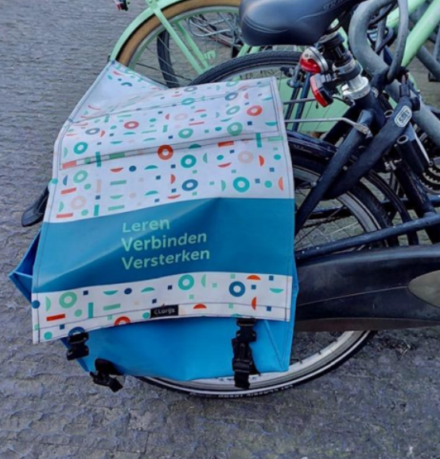
Waarom outreachend werken?
onze missie en visie
ons impactbeleid
De cursist heeft meer kans om werk te vinden en staat sterker op de arbeidsmarkt.
De cursist staat sterker in functie van de opvoeding en het onderwijs van de kinderen.
De cursist kan zijn dagelijks leven organiseren.
De cursist is een kritische en zelfbewuste burger.
De cursist staat sterk als consument.
lange traditie van samenwerkingen: nieuwe boost nodig na corona!
samenwerken vraagt tijd…
Notes:
Ligo, Centra voor Basiseducatie is een netwerk van 13 pluralistische centra in Vlaanderen en Brussel. Ligo zet in op de meest kwetsbare cursisten. Onze centra bereiken met diverse opleidingen kortgeschoolde, laaggeletterde volwassenen, ongeacht hun moedertaal. Via ons aanbod willen we voor hen het verschil maken door hun kansen in de maatschappij te verhogen.
Ligo heeft de ambitie om effect te bereiken in de samenleving. Met ons aanbod streven we vijf prioritaire impacten na:
1. De cursist heeft meer kans om werk te vinden en staat sterker op de arbeidsmarkt.
2. De cursist staat sterker in functie van de opvoeding en het onderwijs van de kinderen.
3. De cursist kan zijn dagelijks leven organiseren.
4. De cursist is een kritische en zelfbewuste burger.
5. De cursist staat sterk als consument.
Om deze impacten te realiseren is een geïntegreerd en functioneel aanbod essentieel. Daarbij werken we aan leervaardigheden, communicatieve, numerieke en digitale vaardigheden. We vertrekken van de leernoden van elke cursist en van zijn dagelijks leven. Samenwerking met verschillende partners ligt dan ook voor de hand.

Slide 5
Link met de regioscan
het volwassenenonderwijs is te weinig gekend
er is grote nood aan outreachend werken
er is nood aan aanbod op maat
inzetten op 21e-eeuwse vaardigheden en geïntegreerde trajecten om de arbeidsmarktkansen van onze doelgroep te verhogen
Notes:
Als we de resultaten van het gevoerd onderzoek en de gevoerde gesprekken naar aanleiding van de regioscan in West-Vlaanderen samenleggen, kunnen we volgende conclusies formuleren:
● het volwassenenonderwijs is te weinig gekend: ons opleidingsaanbod is te weinig gekend door potentiële cursisten en partners. Maar ook binnen het volwassenenonderwijs zijn we te weinig op de hoogte van elkaars mogelijkheden tot samenwerking.
● er is een grote nood aan outreachend werken: de meest kwetsbare doelgroep kent het volwassenenonderwijs onvoldoende en daarnaast blijkt de drempel om tot een Ligo-centrum te komen met hun leervragen te groot. We willen daarom nog meer drempelverlagend werken door aanwezig te zijn op die plaatsen waar de doelgroep ook aanwezig is.
● er is nood aan aanbod op maat: de regioscan geeft aan dat we nieuwe partnerschappen moeten aangaan om tegemoet te komen aan de actuele noden die worden gesignaleerd.
● om de arbeidsmarktkansen van onze doelgroep te verhogen zullen we moeten inzetten op meer geïntegreerde trajecten en 21e-eeuwse vaardigheden.

Slide 6
Doelen
verhoogde deelname aan het VWO
beter zicht op leervragen en leernoden
versterken van laaggeletterde volwassenen én van partners
verbinden - partnerschappen en samenwerkingen
sensibilisering
Notes:
Via outreachende methodieken, in samenwerking met onze partners én met de meest kwetsbare laaggeletterde (kandidaat-)cursist voor ogen, beogen we met dit project resultaten op verschillende vlakken. Dit steeds vanuit onze agogische visie: leren - verbinden - versterken.
Verhoogde deelname:
● Bekendmaking van ons aanbod en de eigenheid van CBE Ligo BOW bij partners en potentiële cursisten
● Een verhoogde deelname aan Ligo-aanbod van de meest kwetsbare laaggeletterde volwassenen
● Een verhoogde doorstroom naar ons open aanbod door oa laagdrempelig proevertjesaanbod
● De instapdrempel naar een (vervolg)opleiding voor laaggeletterden wordt verlaagd en de slaagkansen voor laaggeletterden in die opleiding worden verhoogd
Leervragen en leernoden:
● Een beter zicht op de leervragen en leernoden van de meest kwetsbare laaggeletterde volwassenen
● Daardoor zijn ons aanbod en de cursusinhouden beter afgestemd op hun leervragen en leernoden
Versterken:
● Bewustzijn (awareness) creëren: partners en potentiële cursisten zijn zich bewust van het belang van levenslang leren
● Bereiken van verschillende kleine, positieve leerervaringen bij deze doelgroep die op termijn leiden tot meer zelfvertrouwen om te leren (in CBE Ligo BOW en/of andere settings)
● Versterken van de geletterdheidscompetenties van de meest kwetsbare laaggeletterde volwassenen in hun rol als ouder, werknemer, burger, cursist…
Dit versterkt hen niet alleen binnen de opleiding maar ook bij hun participatie aan het maatschappelijk leven
● Competentieverhoging bij onze partners: kennis van laaggeletterdheid, klare taal, expertise in geletterdheidsdidactiek… Bijvoorbeeld: samenwerking met een bedrijf: op korte termijn zullen er minder fouten op de werkvloer gebeuren omdat medewerkers een aantal zaken beter begrijpen (instructies, veiligheidsprocedures, correcte foutenanalyse) en daarnaast zal er ook meer en betere communicatie én tijdswinst ontstaan. Op langere termijn kan een samenwerking tussen CBE Ligo BOW en bedrijven er voor zorgen dat laaggeletterde werknemers duurzamer tewerkgesteld worden en dat er minder personeelsverloop is. Daarnaast zal het werk ook efficiënter en veiliger gebeuren.
● Competentieverhoging bij leraars in het volwassenenonderwijs: bewuster omgaan met laaggeletterde cursisten in hun groep
Verbinden - partnerschappen en samenwerkingen:
● Het verhogen van het aantal samenwerkingen met partners die doelgroep cursisten bereiken
● Partners beschouwen CBE Ligo BOW als dé leerpartner in basiscompetenties voor alle laaggeletterde volwassenen die het nodig hebben en we kunnen nadien blijvend samenwerken voor toeleiding, doorverwijzing en een geletterdheidsaanbod op maat van hun doelgroep en organisatie
Sensibilisering:
● Verhoogd inzicht in het begrip laaggeletterdheid
● Partners gaan bewust om met hun (digitaal) geletterdheidsbeleid. Ze proberen drempels weg te werken en ondernemen concrete acties om tegemoet te komen aan de problemen die laaggeletterden ervaren.
De cliënten/klanten/gebruikers/burgers ervaren deze geletterdheidsvriendelijke dienstverlening ook effectief

Slide 7
Doelgroepen
iedereen die nu of later in aanraking komt met laaggeletterden
laaggeletterden zelf
focuspartners acteren op verschillende domeinen:
armoedeorganisaties
(kandidaat)cursisten CVO’s en andere opleidingsverstrekkers
(kandidaat)werknemers en bedrijfsleiders
Notes:
Dit project wil verschillende doelgroepen bereiken:
● iedereen die nu of later in aanraking komt met laaggeletterden
- medewerkers van organisaties die laaggeletterden bereiken (maatschappelijk werkers, leerkrachten, thuiszorg, artsen en verpleegkundigen, …)
- studenten in de opleiding bachelor onderwijs, bachelor maatschappelijk werk,... ook zij moeten doordrongen zijn van het begrip laaggeletterdheid
- netwerken van professionals die met laaggeletterden in contact komen: ELZ: netwerk van eerstelijnsaanbieders in een geografisch afgebakend gebied. Zij wisselen kennis en informatie met elkaar uit en stemmen de werking op elkaar af. Zij kijken ook naar de lokale zorg- en welzijnsnoden om de kwaliteit van de gezondheidszorg te verbeteren.
● laaggeletterden zelf
Laaggeletterden ervaren heel wat drempels om de stap naar een formeel leeraanbod te zetten:
- ze kampen vaak met faalangst en schaamte (omwille van vroegere negatieve schoolervaringen)
- ze hebben nood aan een veilige, vertrouwde omgeving om tot leren te komen
- sterke relatie met armoede: door onzekere leefomstandigheden hebben ze het moeilijk om zich voor langere tijd te engageren
- ze zijn weinig op de hoogte van het aanbod
- verplaatsingen buiten de buurt en de gekende omgeving zijn problematisch
Om die drempels weg te werken is het belangrijk om mensen alle kansen te geven tot leren in een vertrouwde omgeving zoals een vereniging waar armen het woord nemen, welzijnsschakels, lokaal dienstencentrum, de school van de kinderen… CBE Ligo BOW gaat hier dus outreachend aan de slag en werkt een passend aanbod uit in nauwe samenwerking met partners, in eerste instantie met onze ‘focus’ partners.
Onze ‘focus’ partners (zie vraag 19) acteren op verschillende domeinen, en passen binnen de eigenheid van dit project:
● armoede
Uit internationaal onderzoek blijkt dat laaggeletterdheid en armoede sterk met elkaar gerelateerd zijn. Mensen die in armoede leven, hebben meer kans om geletterdheidsnoden te ondervinden, en anderzijds hebben laaggeletterden meer kans om in armoede terecht te komen. Beide factoren beïnvloeden en versterken elkaar.
● (kandidaat)cursisten CVO’s en andere opleidingsverstrekkers
Voor mensen met minder geletterdheidsvaardigheden is het niet evident om een intensieve opleiding aan te vatten en succesvol af te werken. Leren is voor hen niet vanzelfsprekend omdat ze vaak over onvoldoende competenties beschikken om zelfstandig informatie te verwerven, te verwerken en gericht te gebruiken. Om hen alle kansen te geven in een kwalificerende opleiding, is het belangrijk geletterdheidsdrempels naar en in opleidingen weg te werken en deze cursisten voldoende te ondersteunen in het volwassenenonderwijs. CBE Ligo BOW wil als leerpartner optreden en via co-teaching geïntegreerde trajecten aanbieden binnen CVO’s, bijvoorbeeld via een module leren leren. CBE Ligo BOW wil ook voortrekker zijn in het versterken van kandidaat-cursisten binnen voortrajecten.
● (kandidaat-)werknemers en bedrijfsleiders
De PIAAC-resultaten^{[1]} toonden aan dat 12% van alle mensen die actief zijn op de arbeidsmarkt kampen met geletterdheidsuitdagingen. Daarom is het belangrijk om ook op en naast de werkvloer in te zetten op geletterdheidsprogramma’s. Dit kan leiden tot een groter welbevinden van het personeel, productiviteits- en efficiëntiewinst, verhoogd gebruik van nieuwe technologie en het terugdringen van personeelsverloop (speerpunt 2).
- we zetten in op sensibilisering van bedrijfsleiders (cf. week van de geletterdheid 2022): we overtuigen hen van het belang van geletterdheid, motiveren hen om arbeidsmarktkansen van hun werknemers te verhogen en overtuigen hen om samen met CBE Ligo BOW in te zetten op geletterdheid op de werkvloer. Daarnaast krijgen zij ook ondersteuning om meer potentieel uit hun werknemers te halen of hun werking af te stemmen op laaggeletterden waardoor hun kansen op duurzame tewerkstelling verhogen. Maatwerkbedrijven benoemen we hier expliciet als onze ‘focus’ partners.
- we versterken (kandidaat-) werknemers: zijzelf, maar ook hun ploegbazen, afdelingsverantwoordelijken, personeelsverantwoordelijken kunnen leernoden aangeven waarop het project kan inzetten. Werknemers van maatwerkbedrijven benoemen we hier ook expliciet.

Slide 8
Hoe zijn we te werk gegaan?
vooral personeelsmiddelen begroot
1.5 VTE voor 3 coördinerende medewerkers (voor de 4 projecten!!)
personeelsmiddelen (lesgevers) om outreachend te kunnen werken (bv. in armoedevereniging)
zoveel mogelijk cursussen organiseren met reguliere middelen
met oog op verduurzaming!

Slide 9
5 actiepunten
brede sensibilisering rond laaggeletterdheid
ons geletterdheidsaanbod kenbaar maken en inzetten op gerichte doorverwijzing
onze expertise in geletterdheidsdidactiek verspreiden ter ondersteuning van andere organisaties
onze expertise in klare taal verspreiden
via proevertjesaanbod laaggeletterde volwassenen beter bereiken

Slide 10
brede sensibilisering rond laaggeletterdheid
Vorming over geletterdheid bij organisaties, in scholen, bedrijven,brede publiek,...
gericht inzetten op toekomstige leraars in alle onderwijsniveaus en sociaal/maatschappelijk werkers
thema geletterdheid meenemen bij elk overleg
Notes:
kern van deze actie = Laaggeletterdheid leren herkennen en het belang van geletterd zijn in onze kennismaatschappij zien.
We geven vorming over geletterdheid bij organisaties, in scholen, bedrijven,...
We zetten ook gericht in op toekomstige leraars in alle onderwijsniveaus + sociaal/maatschappelijk werkers: zij moeten het begrip laaggeletterdheid en de werking van Ligo kennen.
We brengen geletterdheid ook in als thema bij deelname aan elke overlegstructuur.

Slide 11
Notes:
ELZ: deelname aan EL-forum rond geletterdheid en e-inclusie
Wijkgezondheidscentra: voorstelling rond laaggeletterdheid en aanbod Ligo
Welzijnsschakels
Vives: gastcollega 3e jaar eBALO (educatieve bachelor lager onderwijs)
Howest maatschappelijk werk / howest verpleegkunde: gastcolleges rond laaggeletterdheid herkennen en klare taal tips
Podcast

Slide 12
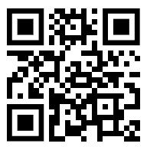
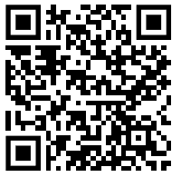
Podcast
Geletterdheid in
West-Vlaanderen
Soundcloud Spotify
5 korte afleveringen Wat is geletterdheid - Werk - Opvoeden - Digitalisering - Samen werken aan geletterdheid

Slide 13
2. Ons geletterdheidsaanbod kenbaar maken en inzetten op gerichte doorverwijzing
In gesprek gaan met potentiële nieuwe partners om noden en behoeften te kennen
Handvatten aanreiken om cursisten toe te leiden
Deelnemen aan bestaande en nieuwe overlegstructuren
Notes:
We gaan in gesprek met potentiële nieuwe partners om noden en behoeften te kennen.
We reiken handvatten aan om potentiële cursisten toe te leiden naar open aanbod of zetten in op samenwerking op maat.
We nemen deel aan bestaande en nieuwe overlegstructuren om ons aanbod nog beter bekend te maken, bijvoorbeeld werkgroep e-inclusie Gemeente Oostkamp, Brugge Dialoogstad …

Slide 14
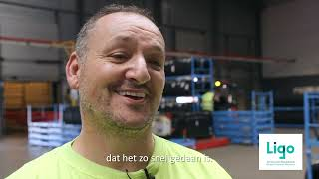
Bridgestone NV

Slide 15
Notes:
Voorbeelden van partners waarmee we samenwerken.
Deze lijst is niet compleet.
Benadrukken dat we met heel veel verschillende soorten organisaties samenwerken.
Bedrijven, maatwerkbedrijven, scholen, steden en gemeenten, sociale organisaties …

Slide 16
3. onze expertise in geletterdheidsdidactiek verspreiden ter ondersteuning van andere organisaties
structureel inzetten op open lesmomenten, webinars,...
onze expertise verspreiden binnen andere organisaties
Notes:
We zetten structureel in op open lesmomenten, webinars,... zodat partners een goed beeld krijgen van onze doelgroep en werking.
Daarnaast verspreiden we onze expertise ook binnen andere organisaties: we geven andere organisaties inzicht in het leren van laaggeletterde (anderstalige / analfabete / Nederlandstalige) volwassenen. Want weten hoe een laaggeletterde leert, geeft inzichten om het eigen aanbod in een organisatie kwalitatiever te maken.

Slide 17
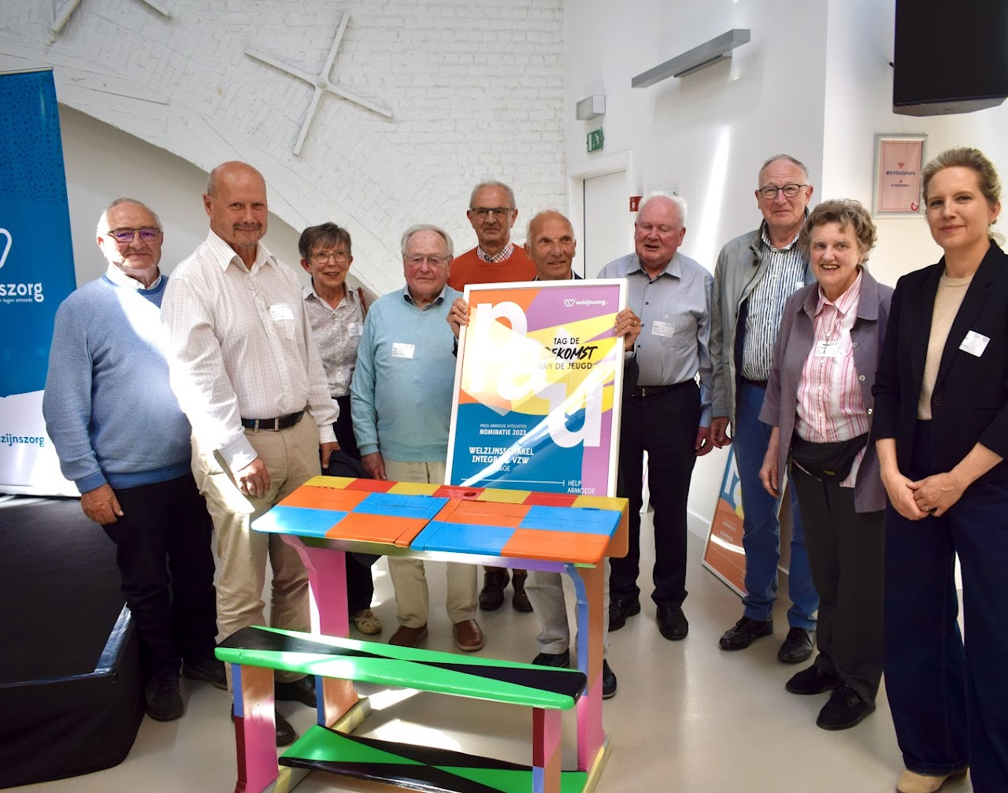
Notes:
Foto = Welzijnsschakel Integraal. In Brugge kwamen een paar vrijwilligers van Integraal de klasbezoekdag bijwonen. Deze vrijwilligers geven zelf Nederlands aan anderstaligen die naar de WZS komen. Ze wilden graag bijleren hoe ze dit beter kunnen aanpakken. WOK = arbeidszorg op maat voor mensen met afstand tot arbeidsmarkt. Medewerkers van WOK doen digiscans aan huis bij mensen, maar kennen niets over het herkennen van laaggeletterdheid en omgang met laaggeletterde mensen. ⇒ collega An D. zal de digiscanners “opleiden” en tips geven hoe ze met de doelgroep kunnen omgaan, hoe ze deze mensen kunnen helpen of doorverwijzen en laaggeletterdheid kunnen signaleren.

Slide 18
4. Onze expertise in klare taal verspreiden
workshops klare taal
Notes:
Een groot deel van de volwassen bevolking in Vlaanderen kampt met gebrekkige leescompetenties. Een geschreven boodschap die hier geen rekening mee houdt, wordt door hen niet gelezen en ook niet opgevolgd. Gebruik je klare taal? Dan kunnen ook laaggeletterde volwassenen beter bereikt worden. In veel organisaties is er wel bereidheid om hiermee rekening te houden, maar ontbreekt vaak de praktische knowhow. Via een workshop voor medewerkers ondersteunt CBE Ligo BOW deze organisaties: bij het opmaken en schrijven van folders, nieuwsbrieven en berichten geven we tips over de indeling van de tekst, de lay-out, de woordkeuze, de grammatica, de lengte van de zinnen
Voorbeelden:
arktos: Arktos is een Vlaams expertisecentrum voor kinderen en jongeren van 6 tot 25 jaar in kwetsbare situaties en personen met een beperking voor wie de aansluiting op school, werk en samenleving minder evident blijkt. Toch zien we een kracht in elk van hen. Door hen met zichzelf en hun omgeving te verbinden willen we hen versterken in hun talenten en vaardigheden, in alle mogelijke levensdomeinen.
Daarnaast ondersteunen we ouders, scholen, partners en overheden bij het omkaderen van deze kinderen en jongeren. Ook in het beleid laten we ons kritisch optimisme horen waar nodig of gewenst. Want het kan wél.
OCMW Wervik: voor scholen in Wervik
Huis van het kind Blankenberge: voor kinderopvang
Howest: voor studenten graduaat maatschappelijk werk

Slide 19
5. Via (laagdrempelig) proevertjesaanbod laaggeletterde volwassenen beter bereiken
korte en laagdrempelige sessies in de vertrouwde omgeving van de potentiële cursist
doorverwijzen naar open aanbod of aanbod op maat
detecteren van leervragen en -noden
Notes:
We organiseren korte en laagdrempelige sessies in de vertrouwde omgeving van de potentiële cursist (vb. de school van de kinderen, een armoede-organisatie, een buurthuis, een lokaal dienstencentrum,…) (speerpunt 1).
Door mensen te laten proeven van een bepaalde inhoud, willen we hen aanzetten tot leren. Afhankelijk van de noden van de doelgroep, opteren we er vervolgens voor om hen door te verwijzen naar ons open aanbod of om binnen de context van de partner een aanbod op maat in te richten. We willen deze volwassenen meer zin geven in leren, hen positieve leerervaringen laten opdoen en het geloof in zichzelf met betrekking tot leren doen groeien. Vaak zijn voor deze doelgroep vele, kleine succeservaringen nodig alvorens ze de stap zetten naar aanbod in de vorm van een lessenreeks en/of aanbod dat buiten de vertrouwde setting van de partnerorganisatie gegeven wordt.
Tijdens deze proevertjes willen we ook inzetten op het detecteren van leervragen en -noden. Tot slot zien we dit proevertjesaanbod en als een kans om onszelf stevig in de markt te zetten naar partners toe (speerpunt 1). We zetten hiermee onze inhoudelijke en didactisch expertise met betrekking tot het werken met laaggeletterde en kwetsbare doelgroepen, waarmee we ons kunnen onderscheiden van andere opleidingsverstrekkers, in de kijker.

Slide 20
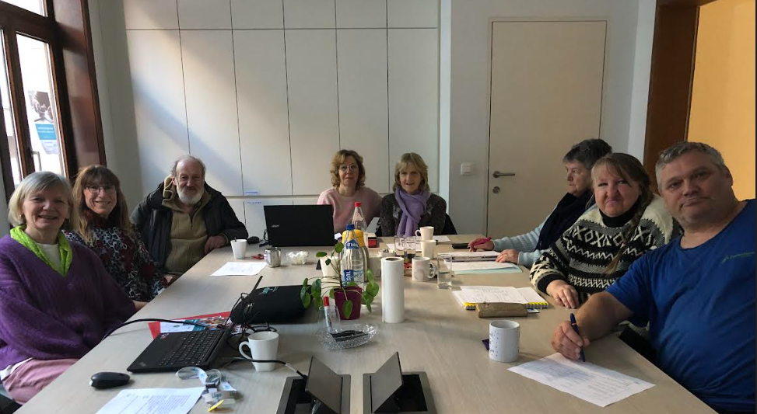
Notes:
BMLIKO: Beweging van mensen met laag inkomen en kinderen Oostende. Vereniging waar mensen in armoede het woord nemen.
Ann kreeg tijd in haar programma om aanwezig te zijn op thema avonden, op overlegmomenten, op activiteiten,... Door zo vaak aanwezig te zijn, werd ze één van hen en kreeg ze het vertrouwen van de leden. Er zijn doorheen de afgelopen 2 jaar heel wat leervragen naar boven gekomen. OM MO handelen in groep 20u: hiermee is alles begonnen.
OM MO: handelen in groep
OM NT1 ‘t opkikkertje
OM ICT Google foto’s
OM NT1 folder herwerken
proevertje verkiezingen
Er is ook al doorstroom van leden van de beweging naar het open aanbod binnen Ligo.

Slide 21
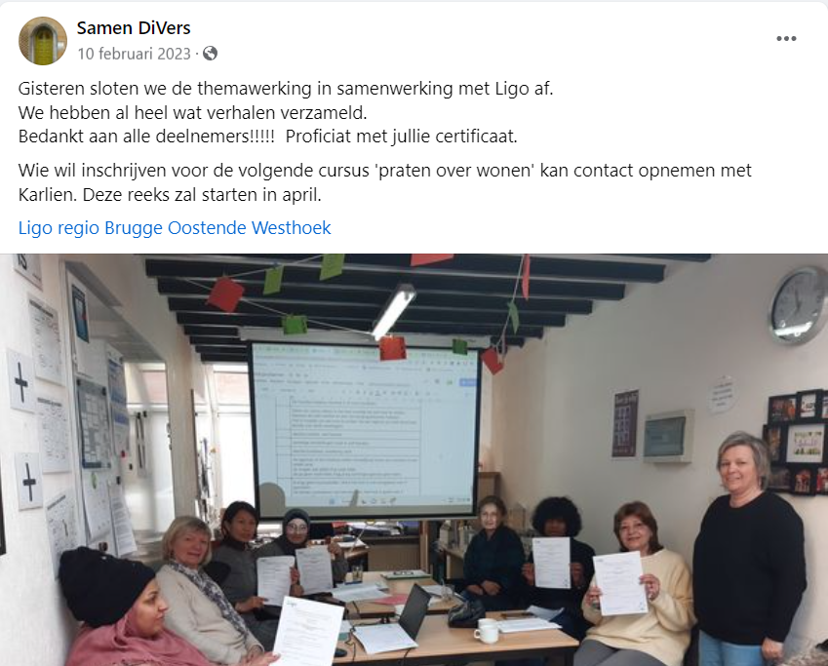
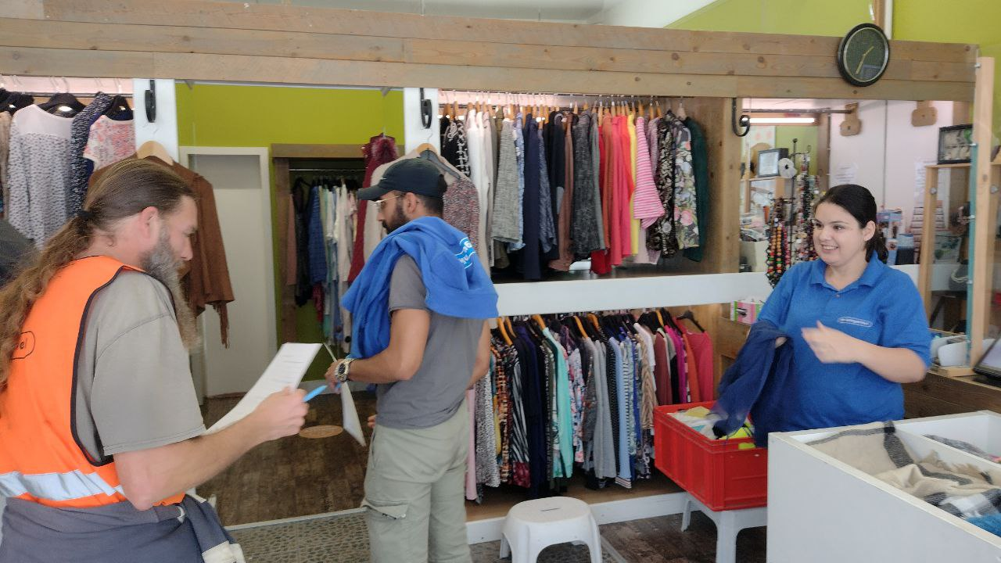
Notes:
proevertjes verkiezingen: in een tiental organisaties een eenmalige sessie gegeven over verkiezingen (welke verkiezingen zijn er, wie mag/moet stemmen, hoe stem je geldig, wat moet je mee doen, hoe kan je volmacht geven, welke partijen zijn er,...). We organiseren nu ook nog een cursus verkiezingen waarbij er vooral cursisten ingeschreven zijn die zo’n proevertje gevolgd hebben en er nog meer willen over weten.
SDV: praten over wonen
Als Vereniging Waar Armen het Woord Nemen willen we maatschappelijke thema's bespreekbaar maken en de knelpunten en moeilijkheden aankaarten bij het beleid.
In de Themawerking komen we maandelijks samen met mensen in armoede om rond een bepaald thema te werken. We nemen ruim de tijd om een thema grondig uit te leggen, te onderzoeken, de praktijk te bespreken.
De knelpunten en de voorgestelde oplossingen vanuit de doelgroep worden omgezet in adviezen naar het beleid.
‘t schoederkloptje
Kringwinkel Kust:
Communicatie (aanleiding: aantal conflicten op de werkvloer)
ICT
papieren en formulieren
budgetbeheer
via contractwerk: opleiding voor chauffeurs die elke dag een route krijgen op de tablet, foto’s moeten uploaden van opgehaalde spullen,...
+ doorstroom naar wiskunde groep in open aanbod

Slide 22
Kritische succesfactoren
Flow voor samenwerkingen
projectfiches
voldoende flexibiliteit -> regelluw kader
tijd, tijd en nog eens tijd!
Notes:
Tijd om contacten te kunnen leggen + om vertrouwen te winnen

Slide 23
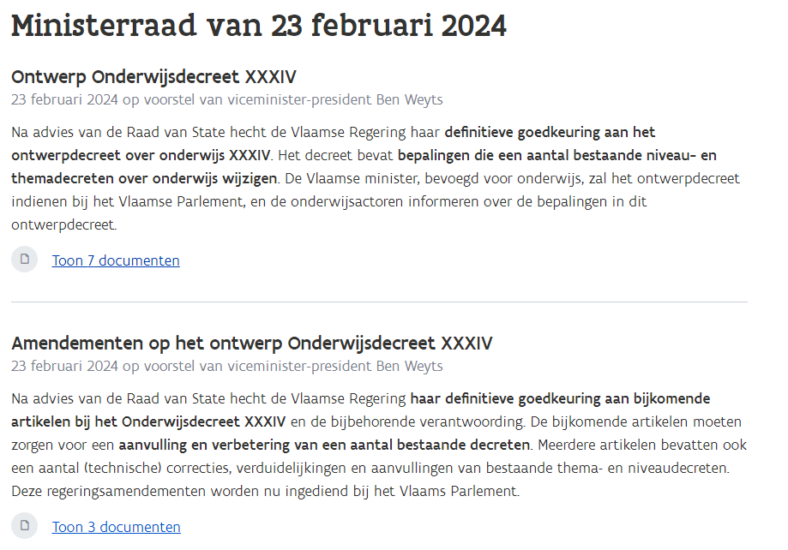
Verduurzaming
regelluwkader biedt meer mogelijkheden
flexibiliteit
inhoudelijk
duurtijd
expertise, ondersteuning, …
zeker nodig bij samenwerkingen
samenwerkingen = blijven investeren!
bestaande warm houden én continueren
blijvend op zoek gaan naar nieuwe
tijd, tijd en nog eens tijd!

